Slide 1
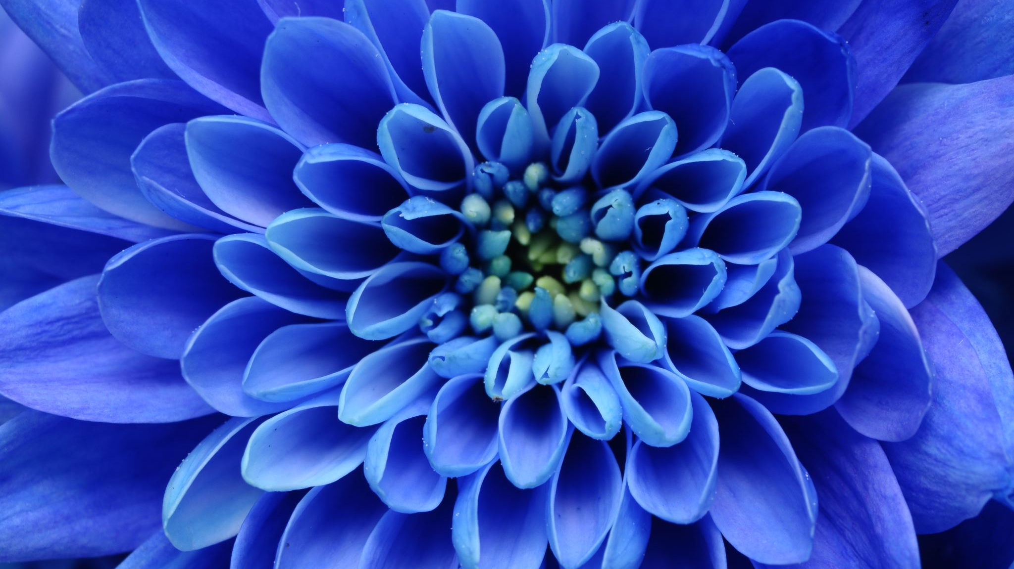
Plantenkennis EVW oefentoets 2 antwoorden

Slide 2
Maak de oefentoets, werk volgens bekende manier:
Schrijf van elke plant de volledige Latijnse namen op.
Schrijf (indien aanwezig) de Nederlandse naam op.
Controleer je antwoorden (Antwoordvel Wikiwijs)
Kijk je werk na: - Elke Latijnse naam 1 punt
- elke Nederlandse naam 0,5 punt
Cijfer uitrekenen: punten optellen en delen volgens laatste dia “Beoordeling”
Cijfer doorgeven aan docent (Teams)

Slide 3
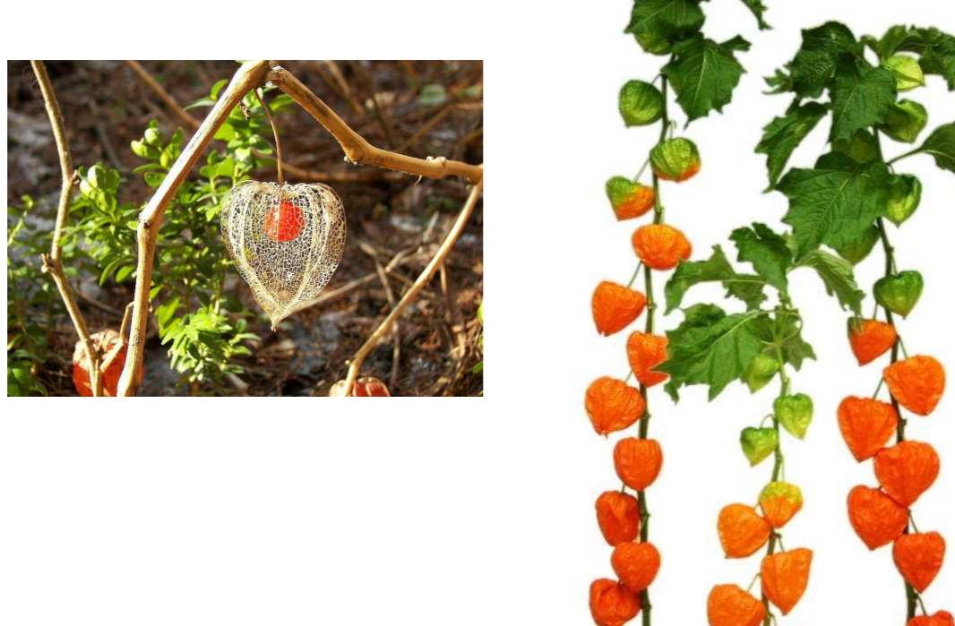
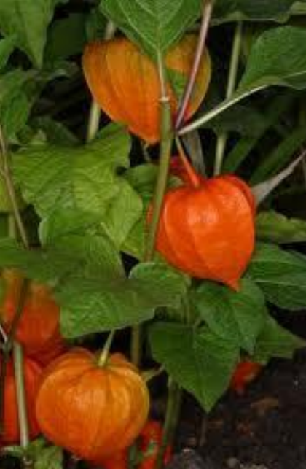
1

Slide 4
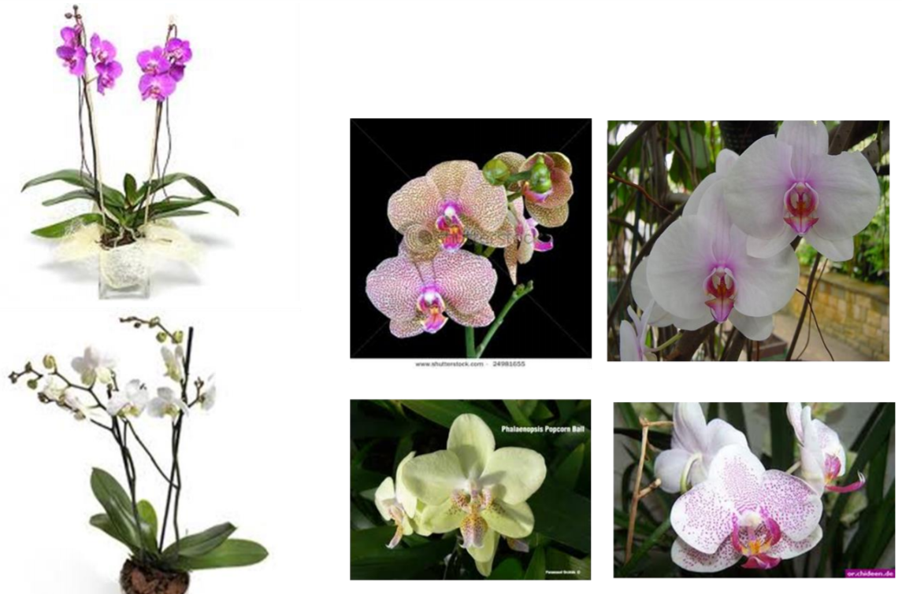
2

Slide 5
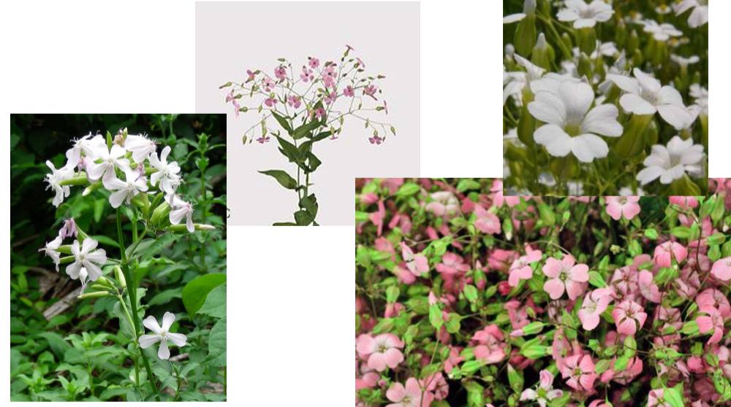
3

Slide 6
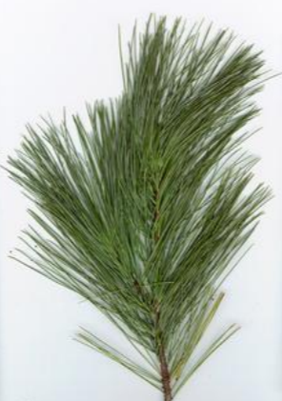
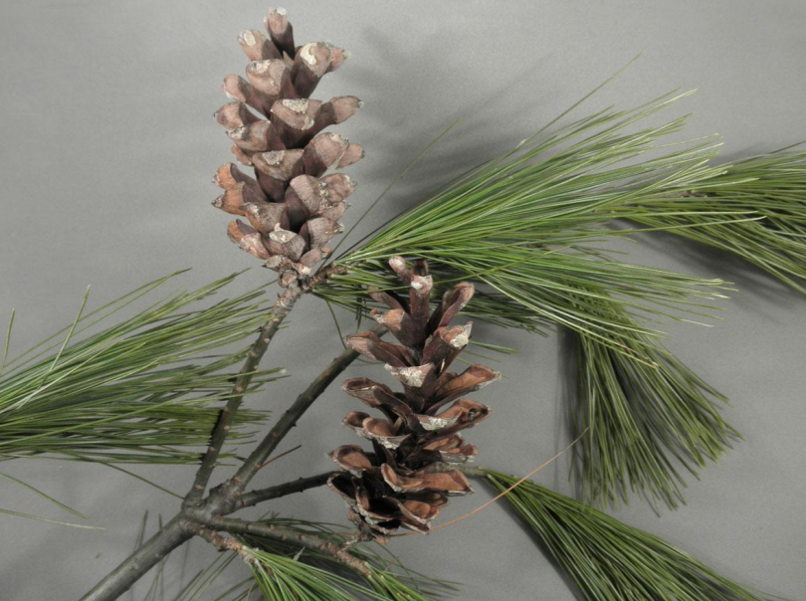
4

Slide 7
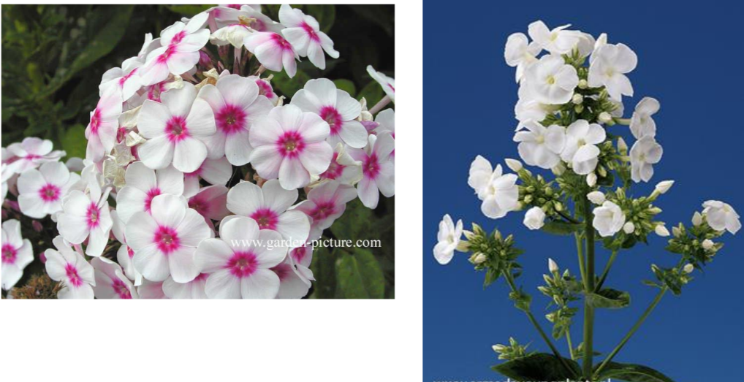
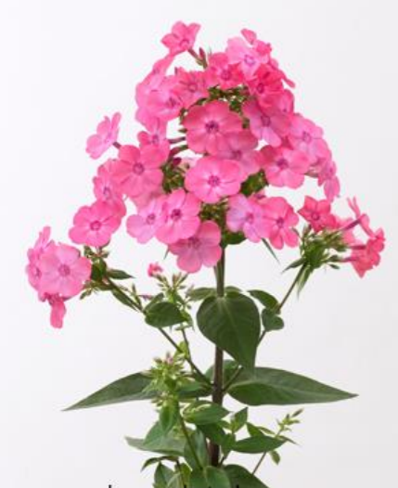
5

Slide 8
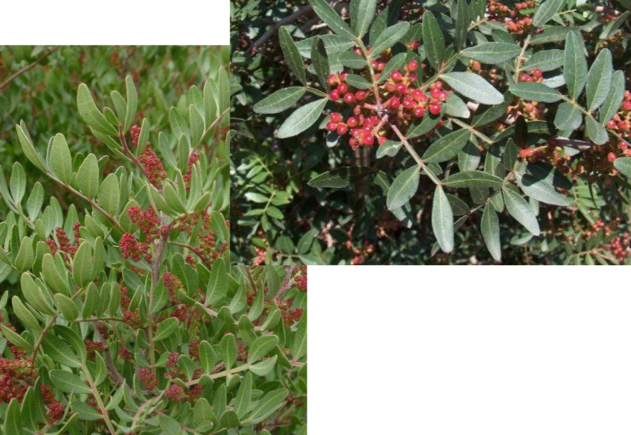
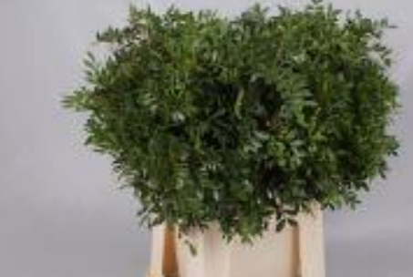
Pistacia soorten - 6

Slide 9
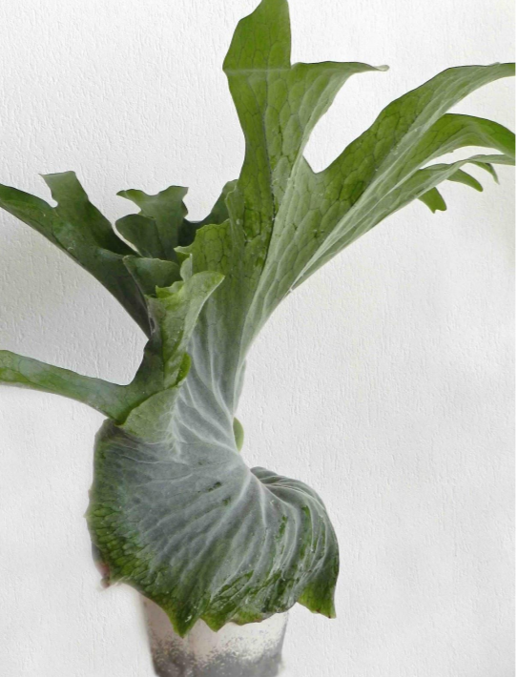
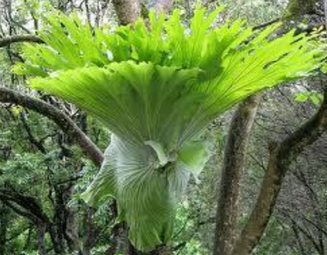
7

Slide 10
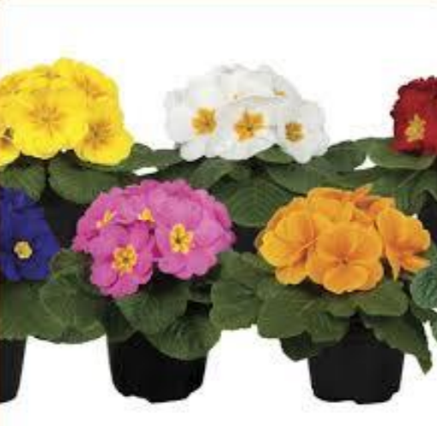
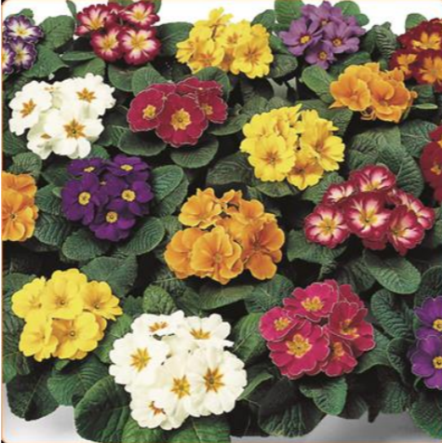
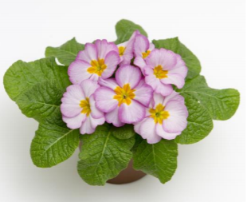
8

Slide 11
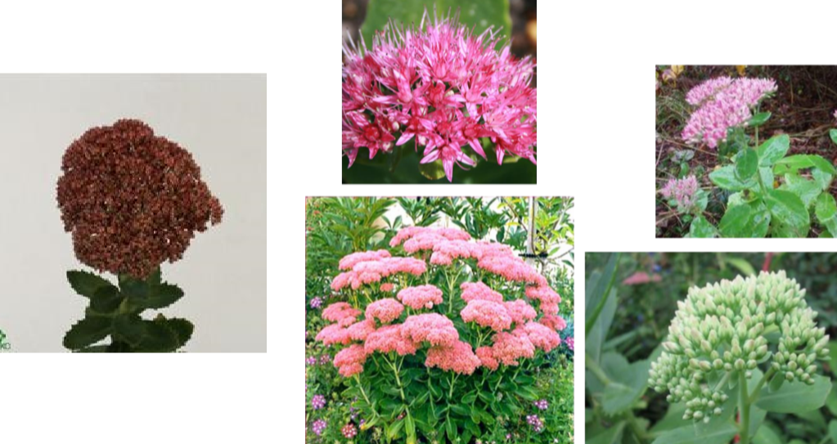
9

Slide 12
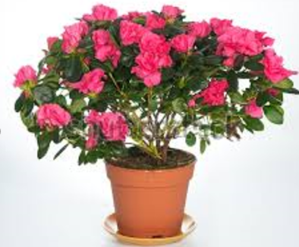
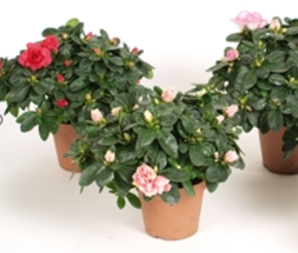
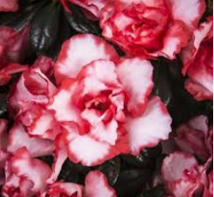
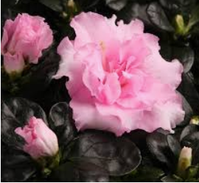
10
Herkomst/Klimaat:
China (hoogte)
Tropisch tot gematigd klimaat

Slide 13
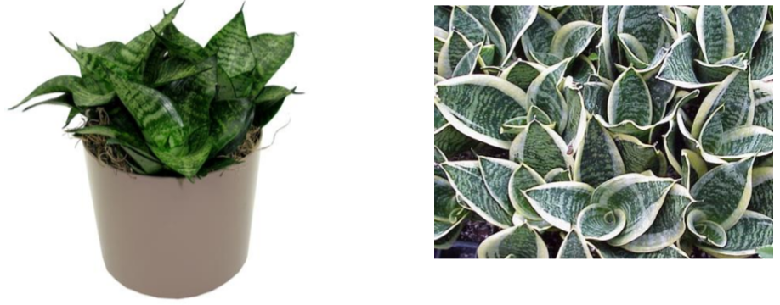
11

Slide 14
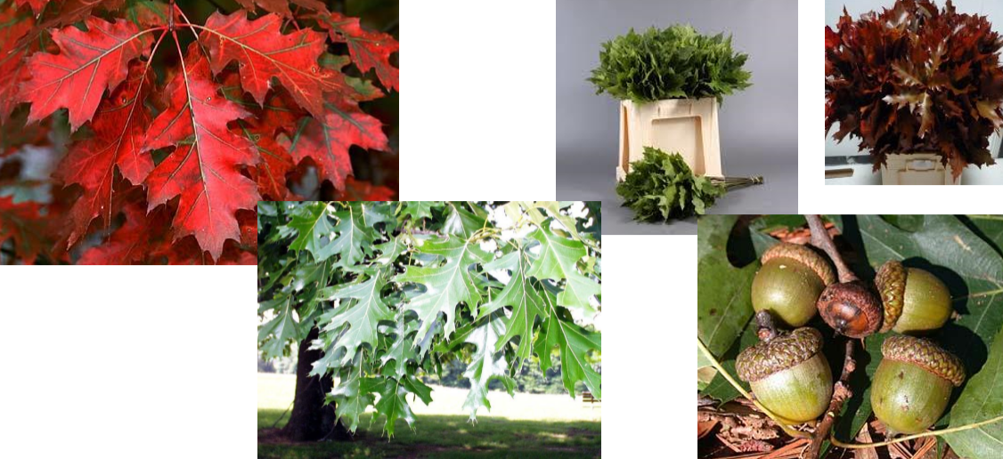
12

Slide 15
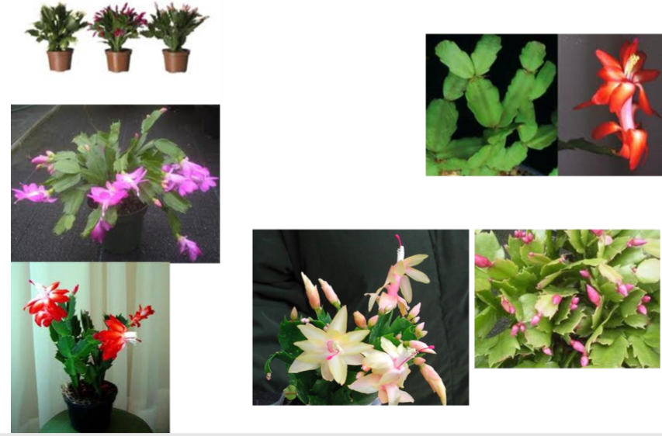
13

Slide 16
Totaal punten = cijfer
3,3

